Slide 1
键盘与中文LCD显示器

Slide 2
一、串行接口键盘
（74HC165应用）
二、中文点阵LCD显示器
（串行接口）

Slide 3
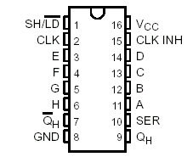
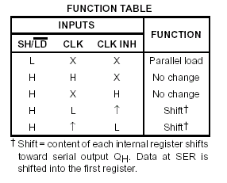
一、串行接口键盘74HC165应用
74HC165 8位并入/串出、移位寄存器
引脚图
真值表

Slide 4
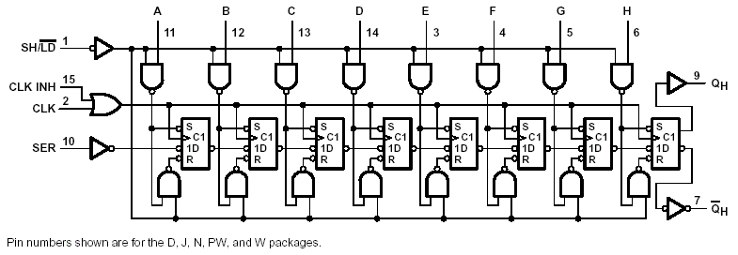
74HC165内部逻辑图

Slide 5
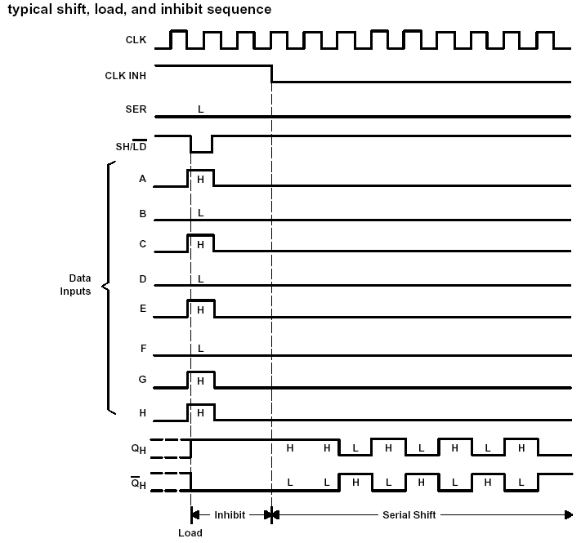
74HC165时序图

Slide 6
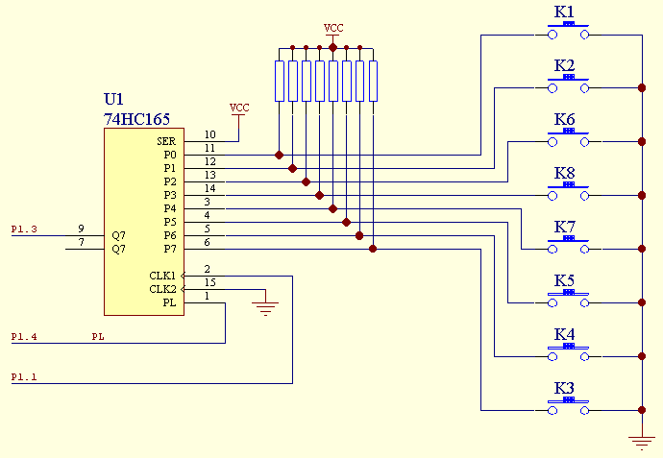
利用74HC165扩展键盘

Slide 7
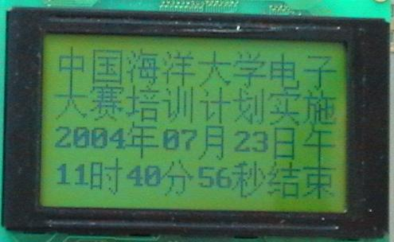
二、中文点阵LCD显示器
性能
1．显示类型：STN，Y-G，LED背光
2．控制器：ST7920A-GB
3．点阵： 128*64
4．外型尺寸：97.0(L)*70.0(W)*14.0(H) mm
5．显示区域：71.0(L)*39.0(W)

Slide 8
(一)、LCD产品简介
OCM4X8C液晶显示模块是128×64点阵的汉字图形型液晶显示模块
可显示汉字及图形，内置国标GB2312码简体中文字库（16×16点阵）、128个西文字符（8×16点阵）及64×256点阵显示RAM（GDRAM）。
可与CPU直接接口，提供8位并行及串行两种接口方式。
具有多种功能：光标显示、画面移位、睡眠模式等。

Slide 9
模块引脚说明
引脚 | 名称 | 方向 | 说明
1 | VSS | — | GND(0V)
2 | VDD | — | Supply Voltage For Logic (+5v)
3 | VO | — | Supply Voltage For LCD( 悬空)
4 | RS（CS） | H/L | H: Data Code L: Instruction Code
5 | R/W(STD) | H/L | H: Read L: Write
6 | E(SCLK) | H,H/L | Enable Signal
7~14 | DB0~DB7 | I/O | 数据0~7
15 | PSB | H/L | H: Parallel Mode L: Serial Mode
16 | NC | — | 空脚
17 | /RST | H/L | Reset Signal 低电平有效
18 | NC | — | 空脚
19 | LEDA | — | 背光源正极（LED+5V）
20 | LEDK | — | 背光源负极（LED-OV）

Slide 10
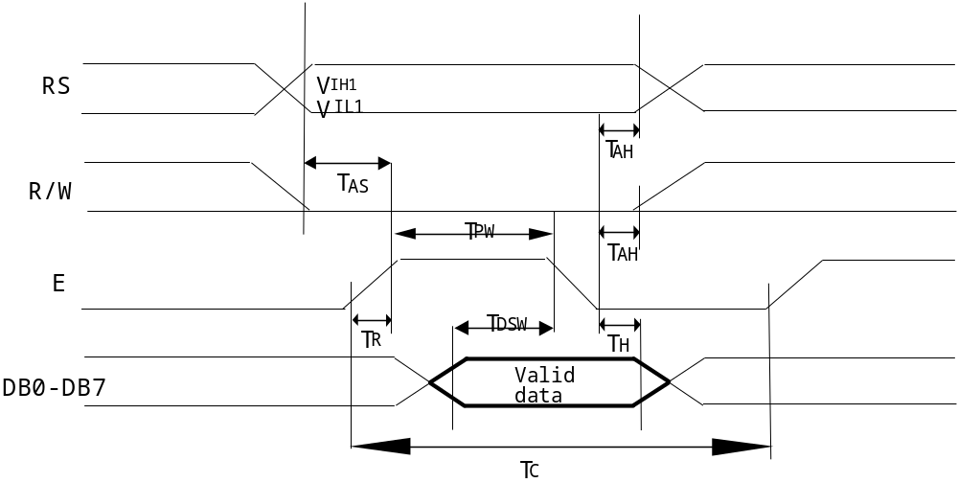
(二)、硬件接口
1、并行连接时序图（写）

Slide 11
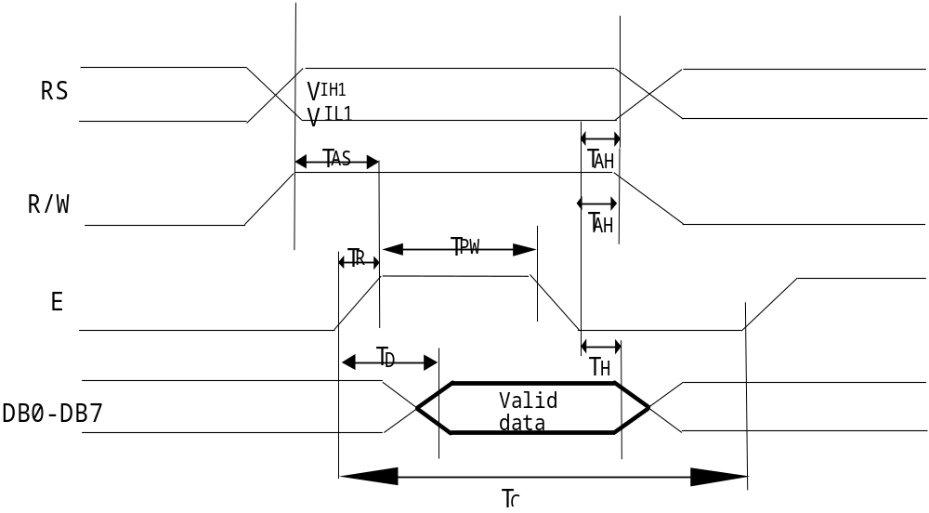
(二)、硬件接口
1、并行连接时序图（读）

Slide 12
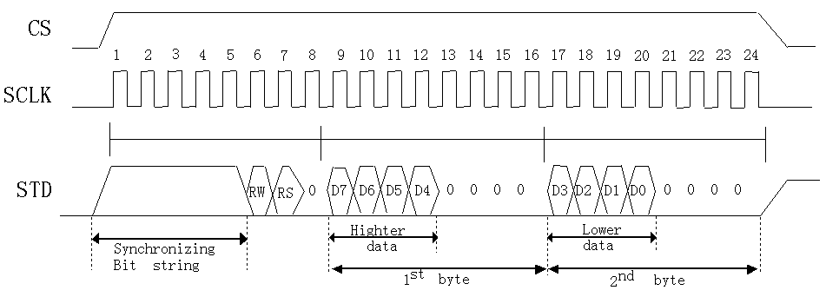
(二)、硬件接口
2、串行连接时序图

Slide 13
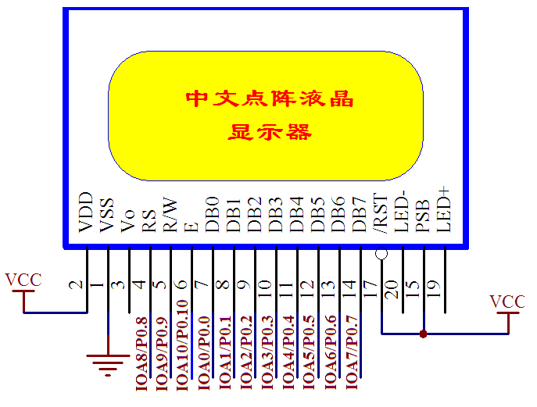
接口电路
1.使用I/O口模拟8位并行总线

Slide 14
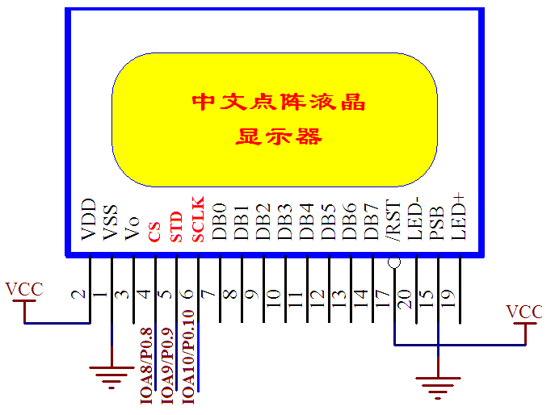
接口电路
2.使用I/O口模拟串行总线(3线)

Slide 15
用户指令集
指令表1：（RE=0：基本指令集）
指令 | 指令码 |  |  |  |  |  |  |  |  |  | 说明 | 执行 时间540KHz
 | RS | RW | DB7 | DB6 | DB5 | DB4 | DB3 | DB2 | DB1 | DB0
清除显示 | 0 | 0 | 0 | 0 | 0 | 0 | 0 | 0 | 0 | 1 | 将DDRAM填满“20H”，并且设定DDRAM的地址计数器（AC）到“00H” | 4.6ms
地址归位 | 0 | 0 | 0 | 0 | 0 | 0 | 0 | 0 | 1 | X | 设定DDRAM的地址计数器（AC）到“00H”，并且将游标移到开头原点位置；这个指令并不改变DDRAM的内容 | 4.6ms
进入点设定 | 0 | 0 | 0 | 0 | 0 | 0 | 0 | 1 | I/D | S | 指定在资料的读取与写入时，设定游标移动方向及指定显示的移位 | 72us
显示状态 开/关 | 0 | 0 | 0 | 0 | 0 | 0 | 1 | D | C | B | D=1：整体显示ON C=1：游标ON B=1：游标位置ON | 72us
游标或显示移位控制 | 0 | 0 | 0 | 0 | 0 | 1 | S/C | R/L | X | X | 设定游标的移动与显示的移位控制位元；这个指令并不改变DDRAM的内容 | 72us
功能设定 | 0 | 0 | 0 | 0 | 1 | DL | X | 0 RE | X | X | DL=1 （必须设为1） RE=1： 扩充指令集动作 RE=0： 基本指令集动作 | 72us
设定CGRAM地址 | 0 | 0 | 0 | 1 | AC5 | AC4 | AC3 | AC2 | AC1 | AC0 | 设定CGRAM地址到地址计数器（AC） | 72us
设定DDRAM 地址 | 0 | 0 | 1 | AC6 | AC5 | AC4 | AC3 | AC2 | AC1 | AC0 | 设定DDRAM地址到地址计数器（AC） | 72us
读取忙碌标志（BF）和地址 | 0 | 1 | BF | AC6 | AC5 | AC4 | AC3 | AC2 | AC1 | AC0 | 读取忙碌标志（BF）可以确认内部动作是否完成，同时可以读出地址计数器（AC）的值 | 0us
写资料到RAM | 1 | 0 | D7 | D6 | D5 | D4 | D3 | D2 | D1 | D0 | 写入资料到内部的RAM（DDRAM/CGRAM/IRAM/GDRAM） | 72us
读出RAM的值 | 1 | 1 | D7 | D6 | D5 | D4 | D3 | D2 | D1 | D0 | 从内部RAM读取资料（DDRAM/CGRAM/IRAM/GDRAM） | 72us

Slide 16
用户指令集
指令表2：（RE=1：扩充指令集）
指令 | 指令码 |  |  |  |  |  |  |  |  |  | 说明 | 执行 时间540KHz
 | RS | RW | DB7 | DB6 | DB5 | DB4 | DB3 | DB2 | DB1 | DB0
待命模式 | 0 | 0 | 0 | 0 | 0 | 0 | 0 | 0 | 0 | 1 | 将DDRAM填满“20H”，并且设定DDRAM的地址计数器（AC）到“00H” | 72us
卷动地址或IRAM地址选择 | 0 | 0 | 0 | 0 | 0 | 0 | 0 | 0 | 1 | SR | SR=1：允许输入垂直卷动地址 SR=0：允许输入IRAM地址 | 72us
反白选择 | 0 | 0 | 0 | 0 | 0 | 0 | 0 | 1 | R1 | R0 | 选择4行中的任一行作反白显示，并可决定反白与否 | 72us
睡眠模式 | 0 | 0 | 0 | 0 | 0 | 0 | 1 | SL | X | X | SL=1：脱离睡眠模式 SL=0：进入睡眠模式 | 72us
扩充功能设定 | 0 | 0 | 0 | 0 | 1 | 1 | X | 1 RE | G | 0 | RE=1： 扩充指令集动作 RE=0： 基本指令集动作 G=1 ：绘图显示ON G=0 ：绘图显示OFF | 72us
设定IRAM地址或卷动地址 | 0 | 0 | 0 | 1 | AC5 | AC4 | AC3 | AC2 | AC1 | AC0 | SR=1：AC5—AC0为垂直卷动地址 SR=0：AC3—AC0为ICON IRAM地址 | 72us
设定绘图RAM地址 | 0 | 0 | 1 | AC6 | AC5 | AC4 | AC3 | AC2 | AC1 | AC0 | 设定CGRAM地址到地址计数器（AC） | 72us

Slide 17
(三)、指令简介
1、功能设定（36H/30H/34H）
CODE：RW RS DB7 DB6 DB5 DB4 DB3 DB2 DB1 DB0
L L L L H DL X RE X X
功能：DL=1（必须设为1）;
RE=1:扩充指令集动作 RE=0:基本指令集动作
2、清除显示(指令代码为01H)
CODE： RW RS DB7 DB6 DB5 DB4 DB3 DB2 DB1 DB0
L L L L L L L L L H
功能：清除显示屏幕，把DDRAM位址计数器调整为“00H”
3、设定DDRAM位址（80H-9FH）
CODE：RW RS DB7 DB6 DB5 DB4 DB3 DB2 DB1 DB0
L L H AC6 AC5 AC4 AC3 AC2 AC1 AC0
功能：设定DDRAM位址到位址计数器（AC）

Slide 18
(三)、指令简介
4、显示状态 开/关(08H/0C0H/0E0H/0F0H)
CODE：RW RS DB7 DB6 DB5 DB4 DB3 DB2 DB1 DB0
L L L L L L H D C B
功能：D=1:整体显示ON C=1:游标ON B=1:游标位置ON
5、读取忙碌状（BF）和位址(BF=1, 状态忙)
CODE：RW RS DB7 DB6 DB5 DB4 DB3 DB2 DB1 DB0
H L BF AC6 AC5 AC4 AC3 AC2 AC1 AC0
功能：读取忙碌状态（BF）可以确认内部动作是否完成，同时可以读出位址计数器（AC）的值
6、写资料到RAM
CODE：RW RS DB7 DB6 DB5 DB4 DB3 DB2 DB1 DB0
L H D7 D6 D5 D4 D3 D2 D1 D0
功能：写入资料到内部的RAM

Slide 19
(三)、指令简介
7、设定绘图RAM位址（80H-FFH）
CODE：RW RS DB7 DB6 DB5 DB4 DB3 DB2 DB1 DB0
L L H AC6 AC5 AC4 AC3 AC2 AC1 AC0
功能：设定GDRAM位址到位址计数器（AC）
8、扩充功能设定（36H/30H/34H）
CODE：RW RS DB7 DB6 DB5 DB4 DB3 DB2 DB1 DB0
L L L L H DL X 0 RE G X
功能：DL=1（必须设为1）
RE=1:扩充指令集动作; RE=0:基本指令集动作；
G=1绘图显示ON，G=0绘图显示OFF。

Slide 20
(四)、OCMJ（128*64）LCD显示特点
从该LCD的显示坐标排列上可以看出，其RAM地址是隔行连续的 ：
 | X坐标
Line1 | 80H | 81H | 82H | 83H | 84H | 85H | 86H | 87H
Line2 | 90H | 91H | 92H | 93H | 94H | 95H | 96H | 97H
Line3 | 88H | 89H | 8AH | 8BH | 8CH | 8DH | 8EH | 8FH
Line4 | 98H | 99H | 9AH | 9BH | 9CH | 9DH | 9EH | 9FH

Slide 21
DDRAM与显示器显示字符对应关系
地址: 0 1 2 3 4 5 6 7 8 9 A B C D E F
中 | 国 | 海 | 洋 | 大 | 学 | 工 | 程
20 | 08 | 年 | 08 | 月 | 08 | 日 | 奥
学 | 院 | 自 | 动 | 化 | 系 | 你 | 好
运 | 会 | 开 | 幕 | 中 | 国 | 加 | 油
OCM4×8C中文液晶
第一行
第二行
第三行
第四行

Slide 22
(四)、OCMJ（128*64）LCD显示特点
当我们准备显示下面一段文字时：
中国海洋大学工程
学院 机电工程专业
2004年全国大学生
电子大赛培训计划
如果不进行RAM地址的调整，由地址计数器（AC）自动加1输出时，会得到：
中国海洋大学工程
2004年全国大学生
学院 机电工程专业
电子大赛培训计划
因此，在送显示数据的过程中，要特别注意DDRAM地址的调整，或者对送显示的数据次序进行调整！

Slide 23
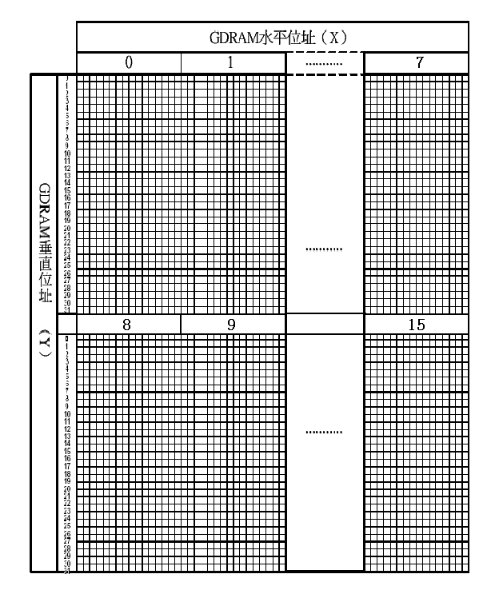
GDRAM
图形显示坐标

Slide 24
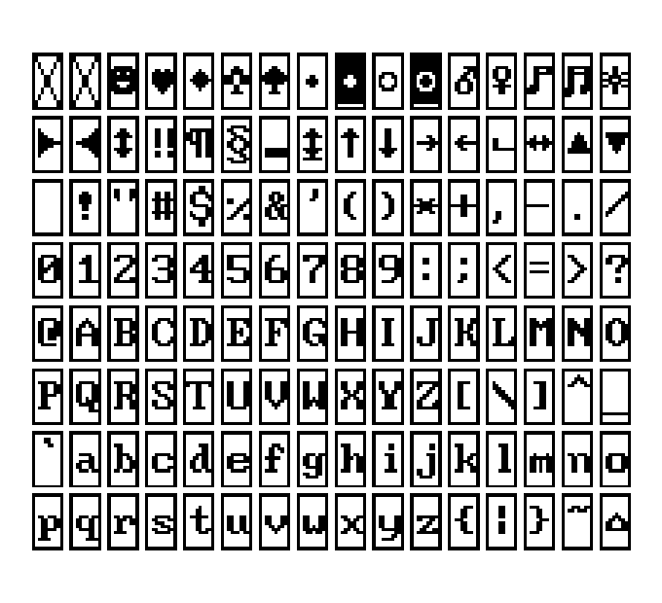
西文字符表(02H~7F)

Slide 25
(五)、应用例程
LCD的初始化
ASCII码字符的显示
汉字字符的显示
图形模式下显示

Slide 26
(五)、应用例程
LCD的初始化要做的工作：
功能设定 选择LCD的显示模式（选择基本指令集和扩充指令集动作）
显示状态设定 整体显示开/关，游标、游标位置开/关
游标及显示移动方向控制
清屏

Slide 27
(五)、应用例程
LCD的初始化程序：
LCD_INIT:
MOV DPTR,#COMLCD ；命令口
CALL READ_LCD_BUSY
MOV A,#30H ;基本指令集动作，文字方式
MOVX @DPTR,A
CALL READ_LCD_BUSY
MOV A,#01H ;清屏
MOVX @DPTR,A
CALL READ_LCD_BUSY
MOV A,#06H ; 光标右移，屏显固定
MOVX @DPTR,A
CALL READ_LCD_BUSY
MOV A,#80H ;设定 DDRAM到地址计数器AC
MOVX @DPTR,A
RET

Slide 28
(五)、应用例程
ASCII码字符的显示
LCD初始化
写状态字，设定DDRAM位址
写数据，送显示

Slide 29
(五)、应用例程
  ASCII码字符的显示程序
SHOW_ASCII:
CALL LCD_INIT
MOV R3,#10H
MOV A,#30H ;0的ASCII码
AAA: MOV DPTR,#DATALCD
CALL READ_LCD_BUSY
MOVX @DPTR,A
INC A
DJNZ R3,AAA
RET

Slide 30
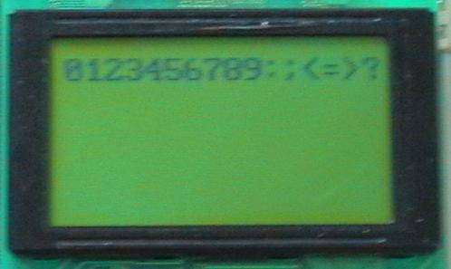
(五)、应用例程
  ASCII码字符的显示效果

Slide 31
(五)、应用例程
  汉字字符的显示
  LCD的初始化（使用基本指令集）
  使用查表方式，送汉字列表的地址
  去汉字代码，送LCD的数据口（送数据前，先读忙）
  循环至送完所有的汉字字符

Slide 32
(五)、应用例程
汉字字符的显示
SHOW_HZ: CALL LCD_INIT
MOV DPTR,#HZ_TABLE ；送查表地址
MOV R3,#20H ；所要显示字符数
AAA: MOVX A,@DPTR ；取字码
INC DPTR
PUSH DPH
PUSH DPL
call read_lcd_busy ；读忙信号
MOV DPTR,#DATALCD ；数据口
MOVX @DPTR,A ；写数据
CALL DELAY
POP DPL
POP DPH
DJNZ R3,AAA
RET

Slide 33
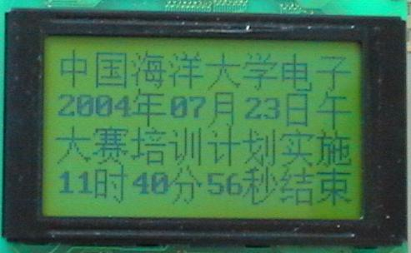
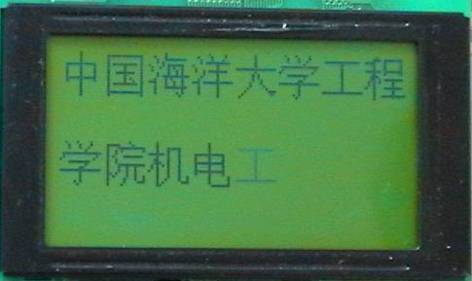
(五)、应用例程
汉字字符的显示效果

Slide 34
(五)、应用例程
图形方式下的显示：
1、向命令口写控制字34H，使用扩充指令集，关闭绘图显示功能。
2、写入垂直的坐标（Y）
3、写入水平坐标（X）
4、将D15~D8写入到RAM中
5、将D7~D0写入到RAM中
6、写控制字36H，打开绘图显示功能。

Slide 35
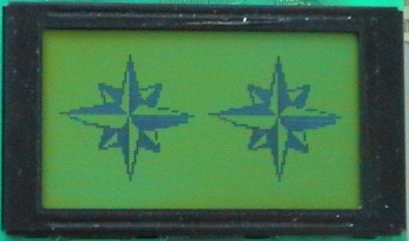
(五)、应用例程
图形方式下的显示效果：

Slide 36
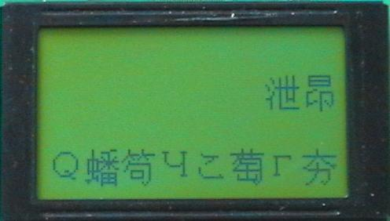
(五)、应用例程
乱码：

Slide 37
谢 谢！

